Slide 1
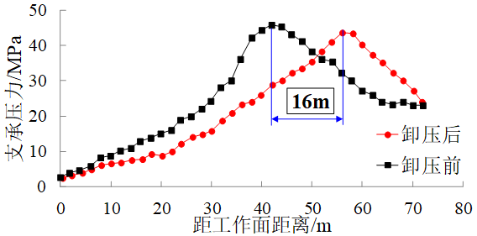
研究成果2：基于元宇宙的人工智能脑机接口
煤炭/矿山领域
科技创新简介：简述最有突破性的科技创新进展，描述项目的先进性；
具体内容
具体内容
具体内容
完成人员：某某X、某某Y
成果等级：2020年山东科技进步一等奖等奖励28项
典型应用：科创公司、某某煤矿等98处
承担项目：机器人鸟研发与应用等177项

Slide 2
研究成果Y：研究成果名称
研究领域
科 技
创 新
科技
创新
简述最有突破性的科技创新进展，描述项目的先进性
成 果
水 平
成果
水平
获得奖励或鉴定、评价结果等可体现成果水平的描述
典 型
应 用
科创公司、某某煤矿等98处
典型
应用
承 担
项 目
已承担的（代表性）横向项目
承担
项目
完成人：某某X；某某Y

Slide 3
研究成果Y：研究成果名称
研究领域
技术创新
简述最有突破性的科技创新进展，描述项目的先进性
成果水平
典型应用
承担项目
完成人
获得奖励或鉴定、评价结果等可体现成果水平的描述
科创公司、某某煤矿等98处
已承担的（代表性）横向项目
某某X；某某Y

Slide 4
研究成果Y：研究成果名称
研究领域
科技创新
简述最有突破性的科技创新进展，描述项目的先进性
成果水平
典型应用
承担项目
完成人
获得奖励或鉴定、评价结果等可体现成果水平的描述
科创公司、某某煤矿等98处
已承担的（代表性）横向项目
某某X；某某Y

